Slide 1
2025春夏季训练营
从批处理开始理解进程
朱懿
2025-04-16

Slide 2
任务目标
依旧来细分我们的目标
我们这节课的目标是什么？
跑起若干个简单的用户程序app
因此我们需要回答这么几个问题
如何加载这些用户程序
用户程序和内核如何交互

Slide 3
用户程序
首先，我们需要若干个用户程序
好在rcore tutorial已经帮我们实现了一堆用户程序
可以用
git clone https://github.com/LearningOS/rCore-Tutorial-Test-2025S user
命令下载到user文件夹下。
然后我们来仔细代码，这里我们同样要搞明白几件事
这些用户程序是怎么编译的（通过这种方式，内核要怎么加载用户程序）？
这些用户程序实现了什么内容？

Slide 4
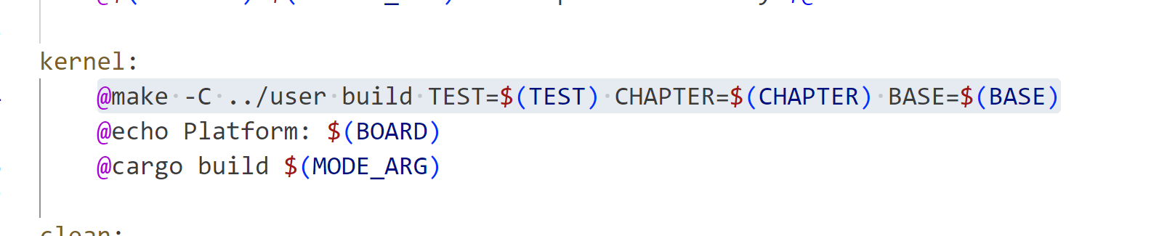
用户程序
接着上一节课讲的内容。
从os文件夹下的makefile开始
看上去多了一行
这里make –C相当于跳转到后面指定的../user目录下去执行make build命令，-C参数通常用于递归的make中。
同时需要注意环境变量（也就是如何把参数传给下一级的makefile），这里是直接输入TEST、CHAPTER、BASE的值作为参数传递
也可以使用makefile中export某些变量等方式。

Slide 5
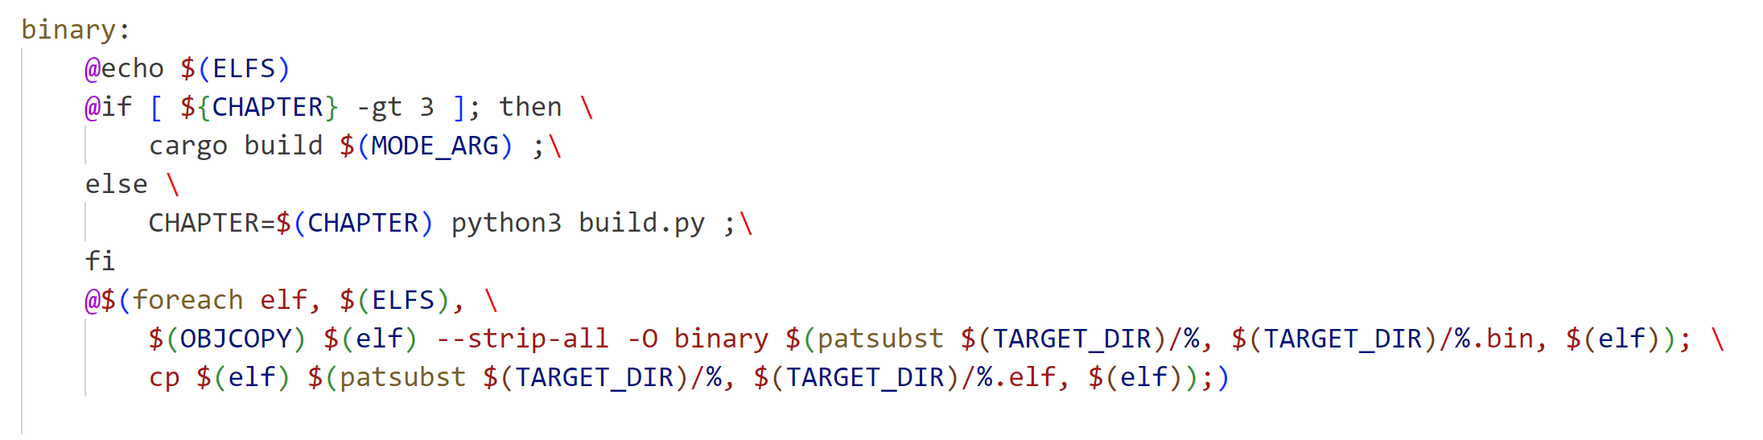
用户程序
定位到user下的makefile
这里实质上是调用了build.py这个python脚本
并通过objcopy将elf同样转换为裸的二进制文件
并将其复制到对应位置。

Slide 6
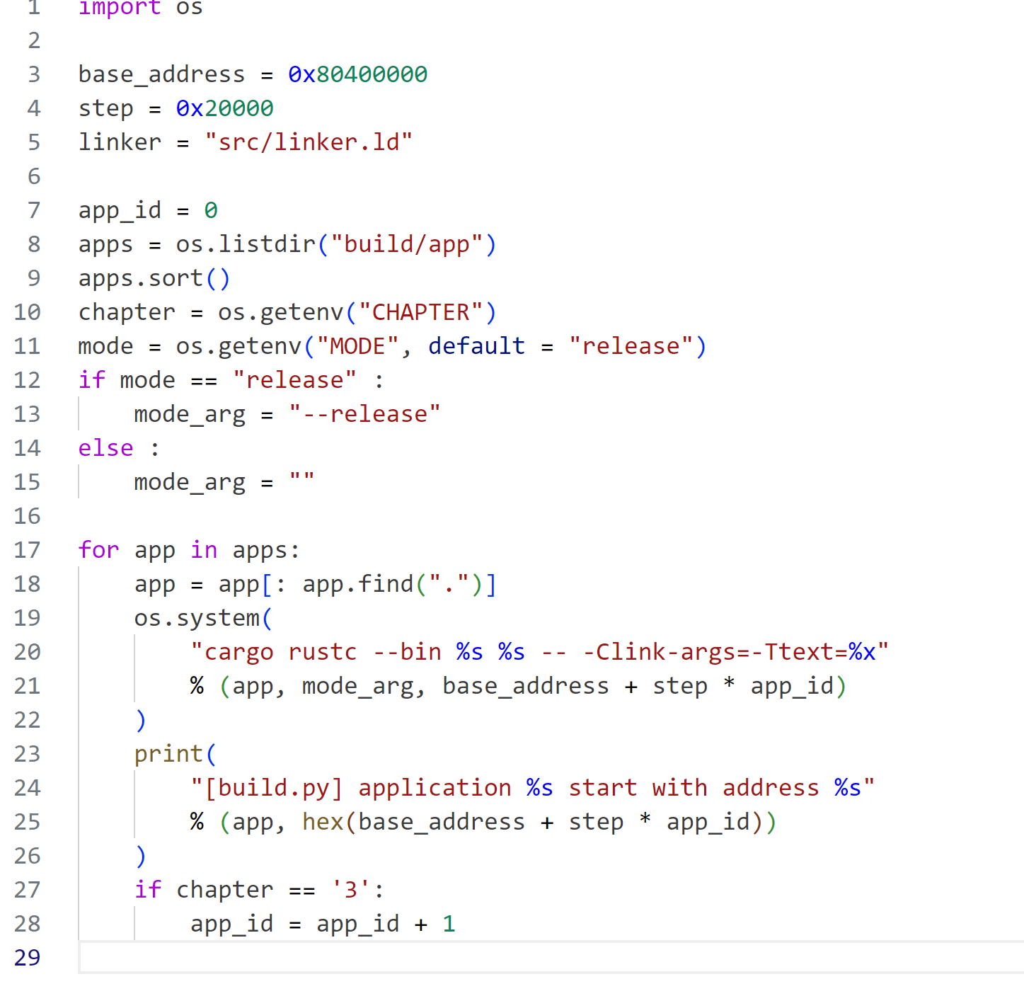
用户程序
右边是整个build.py文件的内容
首先需要注意的是地址
在目前的简单程序中，我们没有开启分页等内存管理功能，也就是说，目前所有的代码都是运行在一个整块的物理地址空间中的，所以在逻辑上我们做了一些地址上的安排
0x1000
0x8000000
0x80200000
0x80400000

Slide 7
用户程序
0x1000
0x8000000
0x80200000
0x80400000
来看一下目前的物理地址布局
（注：以下都按照物理地址描述，riscv相比于例如x86这样的架构有一个优势，开启分段或者分页跟是否有特权级没有强绑定的关系。）
0x1000是qemu运行一些必要的初始化工作的代码的位置，当其完成之后，会跳转到0x80000000
0x80000000开始，放入我们使用的rustsbi
这段代码执行了sbi的初始化设置
而rustsbi约定的下一阶段的地址是0x80200000
0x80200000如果你对上一节课还有印象，那么就应该记得，内核被放置在了这个位置开始的一段空间中
最后，在ch2的实验中，我们简单的把若干个app存放到了0x80400000开始的一段位置，占用0x20000大小的空间。
（所以到底什么是批处理？批处理就是每次只装载一个作业到内存中并运行，但是这是一个自欺欺人版批处理，每次从内核中拿一个，装到内存的某个位置，就当装入内存了，乐）

Slide 8
用户程序
右边是整个build.py文件的内容
然后实际上是对build/app文件夹下的一堆app进行编译
这里面
cargo rustc指令是直接调用rustc对目标文件进行编译
后面的--是一个分割，后面的值都会被直接传递给rustc
而-Clink-args=-Ttext=%x
这一段，则是决定他的链接地址，确切的说，是把每个app的的text段的位置决定了。

Slide 9
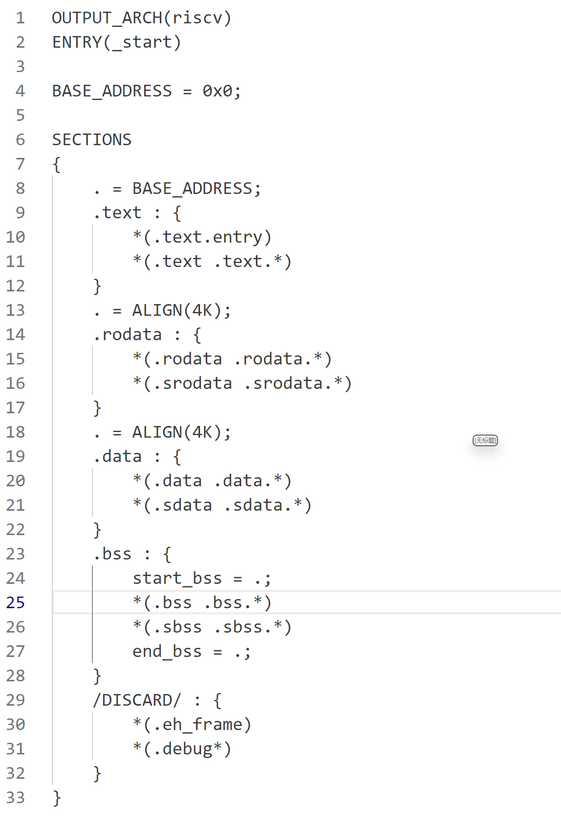
用户程序
回到熟悉的链接脚本的部分
这是用户程序的链接脚本的地址（注意不是内核的）
和内核不同的是，base_address的值被设置为了0
好在在py脚本中，决定了每个用户程序的text段的起始地址

Slide 10
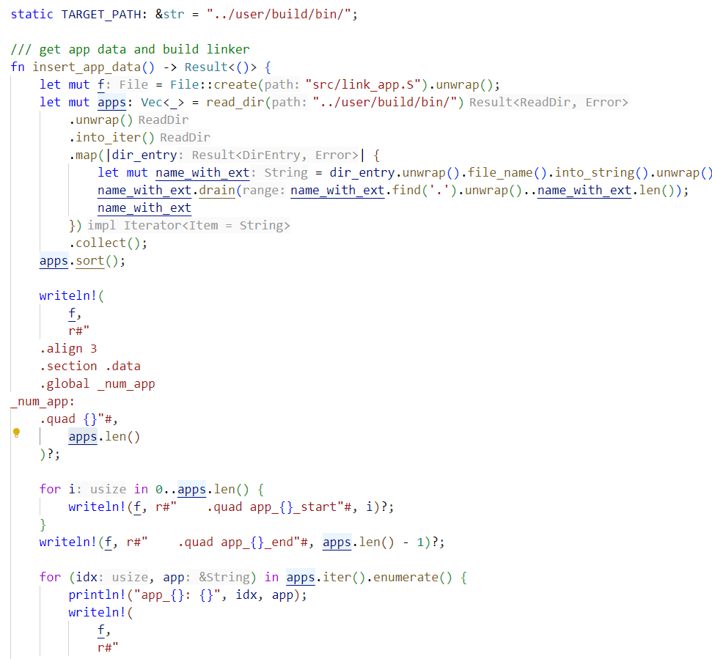
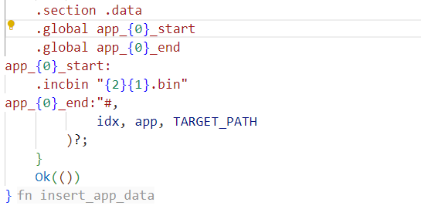
用户程序
好，经过上面的步骤，我们可以得到一组我们想要的app了。
那么内核是如何感知到这么一组app的呢？？？
这就得请出内核的build.rs文件了
在rust中，build.rs在编译之前做一些操作。
其实就是遍历user文件夹下的build文件夹下，刚才通过objcopy生成的bin文件，然后生成了对应的link_app.S

Slide 11
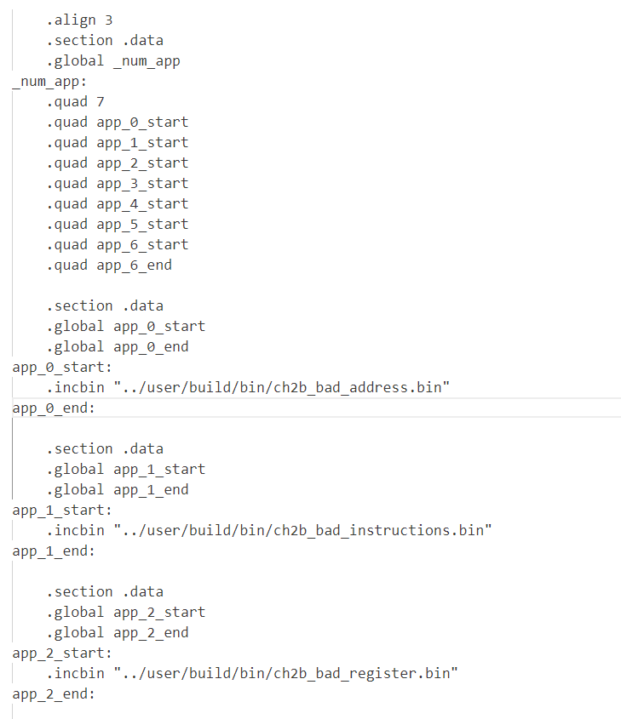
用户程序
右边是link_app.S
这里使用incbin，将对应的bin文件给装入进来
同时注意这部分所在的段，是内核.data段的一部分
（这一点务必注意，他的内容现在实际上是连续的，而不是按照实际运行的地址那样）
最后这些地址，汇总成一个u64的向量存放在_num_app开始的位置

Slide 12
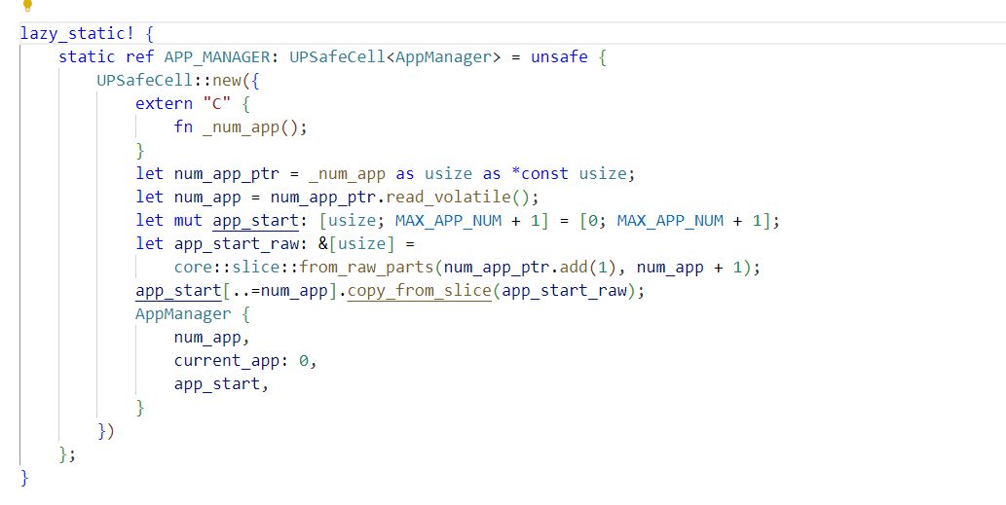
用户程序
而这个_num_app这个符号所指明的保存所有app入口地址的向量，会在rust的app manager的初始化的时候被访问到，来初始化appmanager。

Slide 13
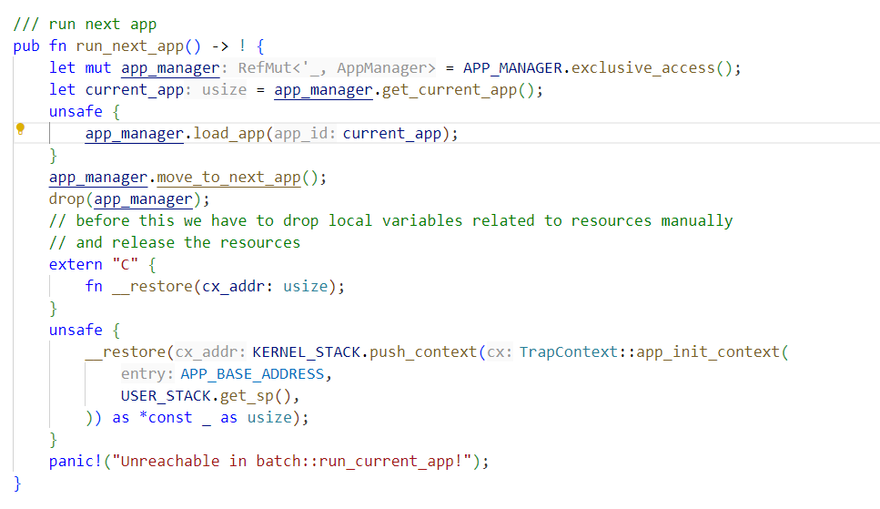
用户程序
内核装载并运行下一个APP：
run_next_app函数：
这个函数实际上会有几个地方被调用到
一个是初始化，也就是main函数最后会调用这个并运行第一个app
另一个是sys_exit
还有就是trap_handler
从而实现如右图所示的一个执行流。
（暂且忽略关于用户态和内核态切换的部分）
内核态
main
用户态
run_next_app
app0
sys
Exit/trap handler
sys_exit syscall
run_next_app
app1
……

Slide 14
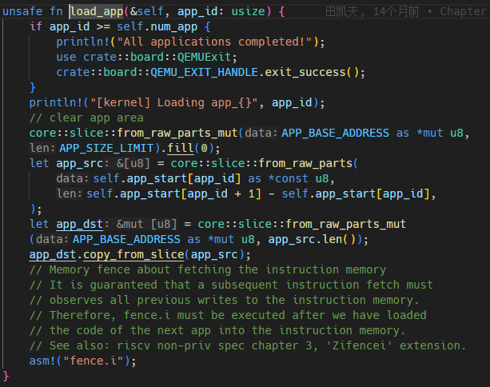
用户程序
而在run_next_app这里需要调用load_app
正如我们前面所说，app本身定义的链接地址是0x804000000x80400000+0x20000，但是他现在的位置是在内核的data段，所以需要在这里执行一个copy的操作。
另外，也需要一个fence.i来清理掉，因为不同用户程序都加载到了同一个地方，所以他的指令cache中可能存在同样地址，但是未更新过的内容。
Notes:
Heirish:Ch2中app的.text段起始地址是0x80400000, 而非(0x80400000+0x20000), src/build.py中的app_id在ch2中始终为0, 并且linker.ld在编译时也会应用到ch2的app(通过Clink-args=-Tsrc/linker.ld),但是最终还是build.py中通过-Clink-args=-Ttext=80400000 指定的生效
所以即使通过cargo rustc –bin编译user/src/app下的文件，user/src的cargo配置也会被应用
可通过readelf –v <file_name> | grep –I entry查看生成的二进制文件的entry address
User_lib中间库生成的二进制文件在target/riscv…./release/deps目录下， entry address 为0x00, app生成的二进制文件在target/riscv…/release目录下，entry address为0x80400000

Slide 15
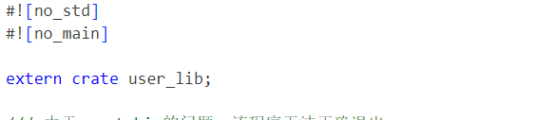
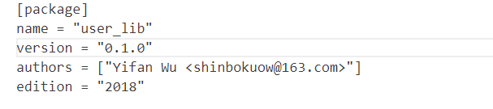
用户程序
我们要实现的用户程序需要哪些内容？
查看build/app里面的具体用户程序，里面开头都指明了，有一个extern crate user_lib
这是一个简单的用户库。
在user这个文件夹里面的cargo.toml，就声明了这个名字。

Slide 16
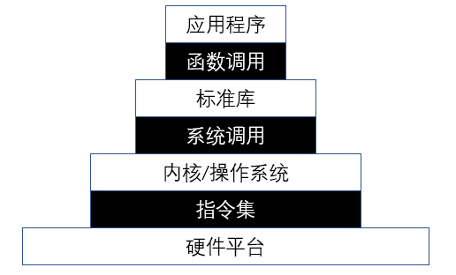
用户程序
这时候就应该祭出右边这张图来说明这部分代码所处的地位了。
我们的应用程序放在build/app下
操作系统就是我们写的简单的内核
那么我们的标准库部分，就在这里了。

Slide 17
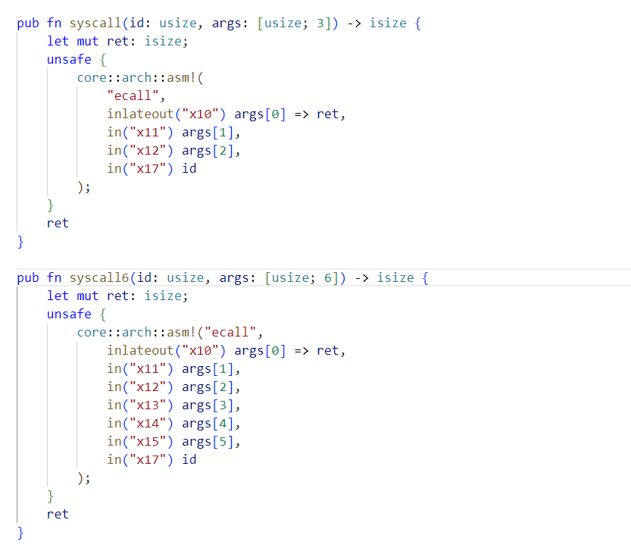
用户程序
这个简单的标准库做了什么？？？
首先是系统调用。在syscall.rs中，实现了对一系列syscall的一个封装。最终调用syscall函数使用ecall指令调用操作系统的服务。

Slide 18
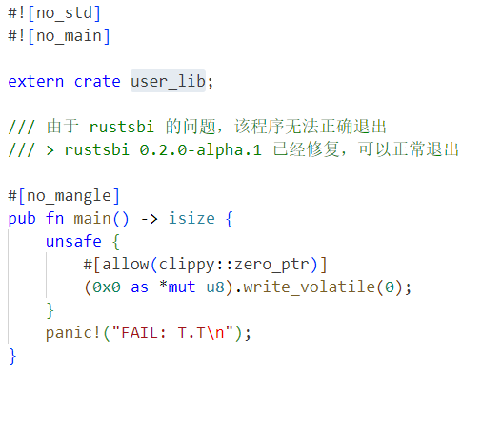
用户程序
其次则是一个简单的运行时环境。当你随便点开一个用户进程的时候，里面都写的一个main函数，但是这时候，难道你不疑惑嘛？？？
我们在第一节课里面就说我们的操作系统需要移除掉标准库等支持，所以搞了一堆东西，然后把main函数的也去掉了。
这里虽然也是库文件，但是他运行起来之后，一样无法取得std库的支持，只能使用前面说的简简单单的syscall。所以他必然也是没有std库也是no_main的，那么这个main函数是怎么搞起来的？是谁调用了这个main函数？

Slide 19
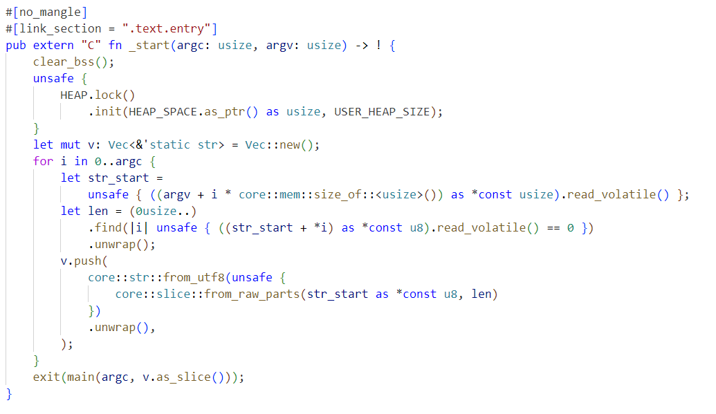
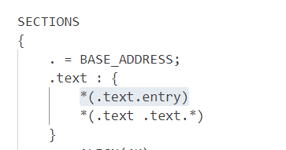
用户程序
解答这个疑惑还是需要从看链接脚本开始，在我们的用户程序链接器的最开始，有个.text.entry段。而他在这个用户程序的代码中，是如下这段代码作为了这个段的内容。
做了清理bss段的操作，然后最后调用main函数，并传参。

Slide 20
用户程序和内核的交互
App需要请求操作系统完成功能
低特权级-User mode
高特权级-S mode
APP1
os
OS选择app 运行
APP2
App需要请求操作系统完成功能
Notes:
想一下，当我们的应用程序向操作系统请求服务，操作系统完成服务后，是不是需要回到用户程序继续去运行？
但这是个跨特权级的操作，应用程序通过syscall指令使得操作系统开始接管机器，开始运行操作系统的代码，那么
如果我们不把应用程序这个时刻的状态保存下来，并在完成服务后把这个状态恢复回来，那程序岂不是不能继续正常运行了，
而程序的状态由寄存器和它的各种资源构成(内存），但是os只会使用cpu资源和自己的其它资源，也就是说，我们只需要保存那些会被修改的状态就可以。
还有几个问题就是
syscall指令使得操作系统开始接管机器，那它从那里开始执行代码呢，操作系统又是怎么知道是用户程序发来了请求呢？
这个时候操作系统似乎有心无力了，那就需要硬件的帮助了

Slide 21
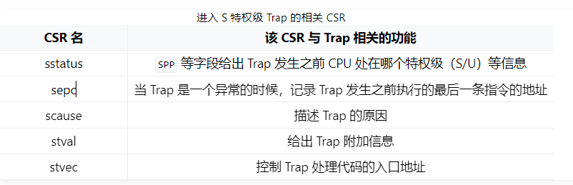
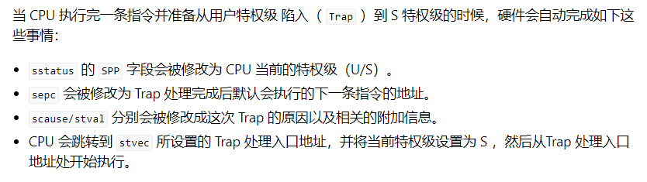
用户程序和内核的交互
特权级切换的具体过程一部分由硬件直接完成，另一部分则需要由操作系统来实现
os从sstatus中知道syscall是从用户态发来的
Sepc记录了pc指针的值
从scause中知道是syscall异常
os设置stval为异常入口地址
Notes:
在现代计算机上，特权级的切换。。。。。。
在riscv中，当cpu执行完一条，，，，，，
也就是说，os可以从status中知道。。。。。
。。。。
这就回到了刚才的几个问题。
可以看到硬件帮了os很大的忙，那剩下的只能由os自己干了，也就是保存app状态，并在合适的时候恢复app的状态

Slide 22
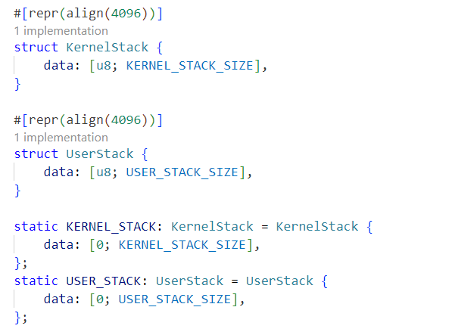
用户程序和内核的交互
用户栈和内核栈的区分
一个栈的增长和削减实际上表示了某个执行流所执行的过程，而既然用户和内核，实际上执行的是不同的执行流，我们也应该使用不同的栈。
（尽管在某些奇奇怪怪的os设计中，可能全局只用一个堆，不去区分用户堆和内核堆）
这部分的内容，是需要操作系统来处理的。
Notes:
在现代计算机上，特权级的切换。。。。。。
在riscv中，当cpu执行完一条，，，，，，
也就是说，os可以从status中知道。。。。。
。。。。
这就回到了刚才的几个问题。
可以看到硬件帮了os很大的忙，那剩下的只能由os自己干了，也就是保存app状态，并在合适的时候恢复app的状态

Slide 23
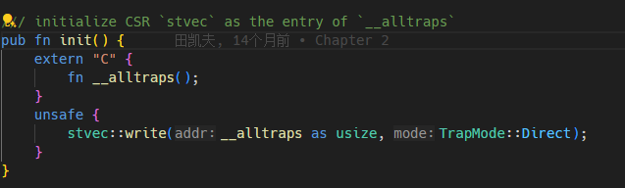
用户程序和内核的交互
在初始化的时候，需要将stvec的内容写入一个__alltraps的地址。
用于告诉硬件，这是当trap发生的时候，需要跳转的地址。
Notes:
在主函数中，让我们看看os和硬件是怎么配合的，
Os往stvec寄存器写入了一个地址，也就是指定了当app发出syscall或其他异常时，cpu将要跳转到的位置，这里指定的时__all….
看一下具体的实现，sscratch指令 交换了。。。。。。
然后把寄存器的值全包保存下来，
保存空置状态寄存器
将trap上下文作为参数，调用trap_handler

Slide 24
用户程序和内核的交互
内核态
鸡生蛋和蛋生鸡，我不知道到底先有蛋还是先有鸡，但是在os中，从内核态到用户态，用户态到内核态，总得有个头。
这个头，就在我们前面描述执行流的时候，run_next_app里面
main
用户态
run_next_app
app0
sys
Exit/trap handler
sys_exit syscall
run_next_app
app1
……
Notes:
在主函数中，让我们看看os和硬件是怎么配合的，
Os往stvec寄存器写入了一个地址，也就是指定了当app发出syscall或其他异常时，cpu将要跳转到的位置，这里指定的时__all….
看一下具体的实现，sscratch指令 交换了。。。。。。
然后把寄存器的值全包保存下来，
保存空置状态寄存器
将trap上下文作为参数，调用trap_handler

Slide 25
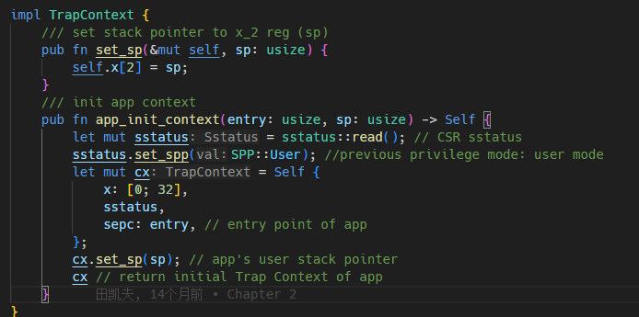
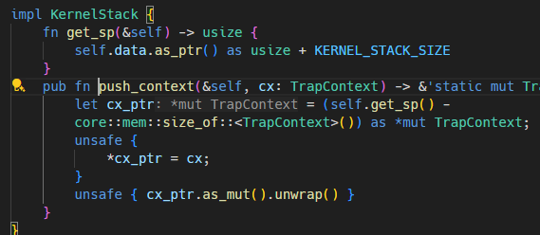
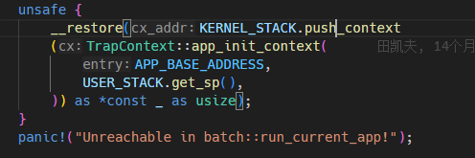
用户程序和内核的交互
手工构造好应用程序的最初始环境
用户栈指针
内核栈指针
__restore的参数是内核栈保存trap上下文的位置
Notes:
回到刚才对app加载的分析，我们看看 ——restore做了什么，
首先为用户程序初始化了一个trap上下文， 这个初始化中，设置了sstatus的spp为user
设置了第三个寄存器的值为为用户app分配的用户栈地址，
然后，os将这个上下文放到了为内核分配的内核栈中，并返回了其起始地址
这里因为是批处理系统，os只为app共用一个内核栈和用户栈。
那根据这个参数，我们回到刚才对__restroe的分析，

Slide 26
用户程序和内核的交互
User的sstatus
内核堆栈
User的sepc
User的status
User的sepc
sp
用户堆栈
User stack的sp
User stack的ptr
sscratch
Trap context
Kernel stack的sp
3、使用内核sp作为参数a0，调用restore
1、构造一个空的trap context
2、内核栈向下压入一个trap context
Notes:
回到刚才对app加载的分析，我们看看 ——restore做了什么，
首先为用户程序初始化了一个trap上下文， 这个初始化中，设置了sstatus的spp为user
设置了第三个寄存器的值为为用户app分配的用户栈地址，
然后，os将这个上下文放到了为内核分配的内核栈中，并返回了其起始地址
这里因为是批处理系统，os只为app共用一个内核栈和用户栈。
那根据这个参数，我们回到刚才对__restroe的分析，

Slide 27
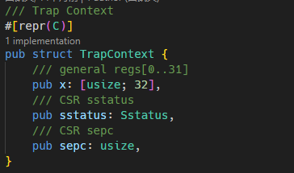
用户程序和内核的交互
OS需要找个地方存app的trap上下文
比较合适的地方就是app 的内核栈
放在用户栈容易泄露隐私
所以这里需要使用kernelstack的push_context
Notes:
首先我们来看看app的状态有什么，app的状态肯定由它运行过程中所需要的资源来构成(也就是寄存器/内存/其它资源),
这里我们定义了app的状态
包含了32个通用的寄存器
以及两个控制状态寄存器，这两个寄存器需要保存是因为os可能会发生trap嵌套的问题，虽然在前面的章节我们不会遇到，但这里为了方便我们也给他保存上.
其它的资源我们没有加上，因为跳转到os后，不会破坏这些资源，
Os需要找一个地方来保存apptrap上下文，那保存在哪里合适呢？
一个合适的地方就是app 的内核栈。
第一节课我们给裸机app分配了栈， 那个是os用的栈，这里又给用户app分配了内核栈，是因为app跳转到内核执行代码也需要一个内核栈，而且用户app在用户态执行时也需要一个栈，区分内核栈和用户栈主要是为了保护隐私，毕竟我们的app跳转到内核执行后，内核并不想把信息泄露给app

Slide 28
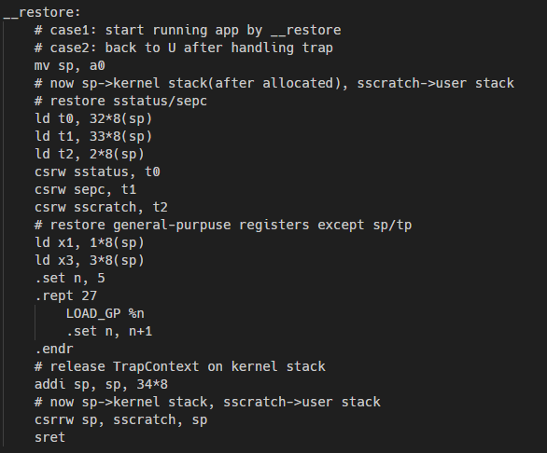
用户程序和内核的交互
必须意识到的是，有两种情况会运行__restore这一段代码。一种是如刚才那样，最初的蛋或者最初的鸡，另一种是trap到了内核之后，返回的过程。
注意到前面kernelstack的push_context有个返回值，放在a0寄存器中。（这是内核栈）
这里使用了一个汇编代码
切换堆栈
然后根据这个堆栈中存放的trap context（如果是初始化的时候，他就是硬生生造出来一个context）来更改status，spec。同时需要注意这里面的sscratch值，是前面的app_init_context里面，cx.set_sp所构造出来的，指向了user的栈。
然后重复load trap context的值到具体的所有寄存器中并最后清理trap context的栈指针
交换sscratch和sp，
然后sret返回了用户态。
Notes:
回到刚才对app加载的分析，我们看看 ——restore做了什么，
首先为用户程序初始化了一个trap上下文， 这个初始化中，设置了sstatus的spp为user
设置了第三个寄存器的值为为用户app分配的用户栈地址，
然后，os将这个上下文放到了为内核分配的内核栈中，并返回了其起始地址
这里因为是批处理系统，os只为app共用一个内核栈和用户栈。
那根据这个参数，我们回到刚才对__restroe的分析，

Slide 29
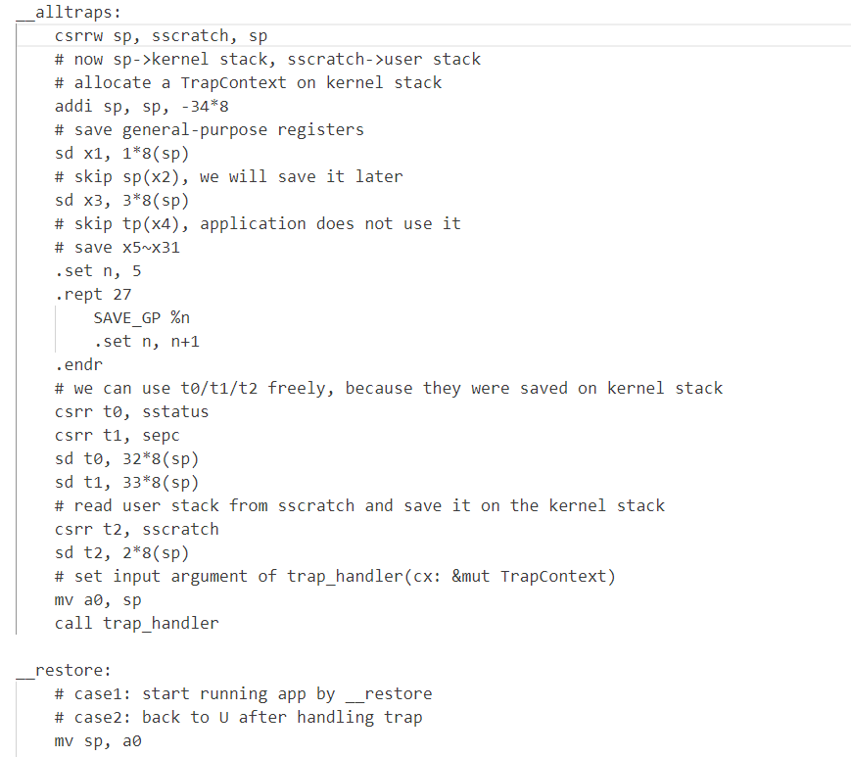
用户程序和内核的交互
当用户程序发出syscall时，跳转到__alltraps
整个过程其实可以视作restore的相反内容
csrrw sp, sscratch,sp 交换了用户栈指针和内核栈指针
将trap上下文保存到内核栈上
跳转到trap_handler执行
sscrach为什么是内核栈指针呢?
Notes:
在主函数中，让我们看看os和硬件是怎么配合的，
Os往stvec寄存器写入了一个地址，也就是指定了当app发出syscall或其他异常时，cpu将要跳转到的位置，这里指定的时__all….
看一下具体的实现，sscratch指令 交换了。。。。。。
然后把寄存器的值全包保存下来，
保存空置状态寄存器
将trap上下文作为参数，调用trap_handler

Slide 30
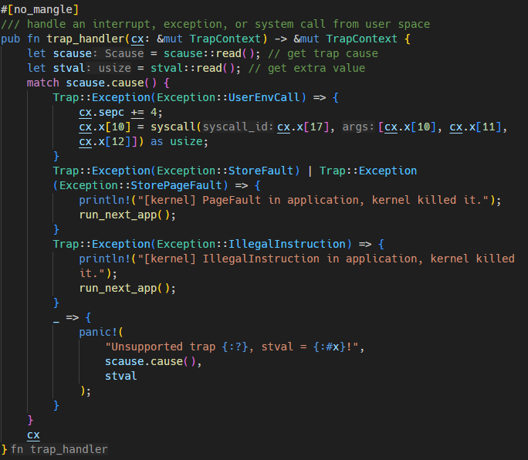
用户程序和内核的交互
在trap Handler中就是对具体的syscall进行解析和处理了，在此不多做介绍
需要注意的是，trap_handler结束之后到底是何时调用restore回到用户态的
实际上，如果你了解汇编的工作过程，就应该从上一页ppt那个代码中明白，call trap_handler结束之后，会自动返回并执行下一行也就是__restore
而trap_handler会返回一个cx
也就是跟前面说的对应上了，往a0塞入了context位置。
Notes:
在trap handler中，os根据异常的类型开始进行处理，如果它发现app运行了非法指令导致异常，它就会把退出当前app，运行下一个
如果是系统调用，他会把sepc的值加4，也就是syscall的下一个指令的地址，然后开始处理系统调用
处理完后，os回到__restore，这是一个与刚才那个相反的过程，它会恢复所有的状态，并从sscratch交换内核栈和用户栈，然后回到用户态，sepc+4使得应用程序继续执行下一条指令

Slide 31
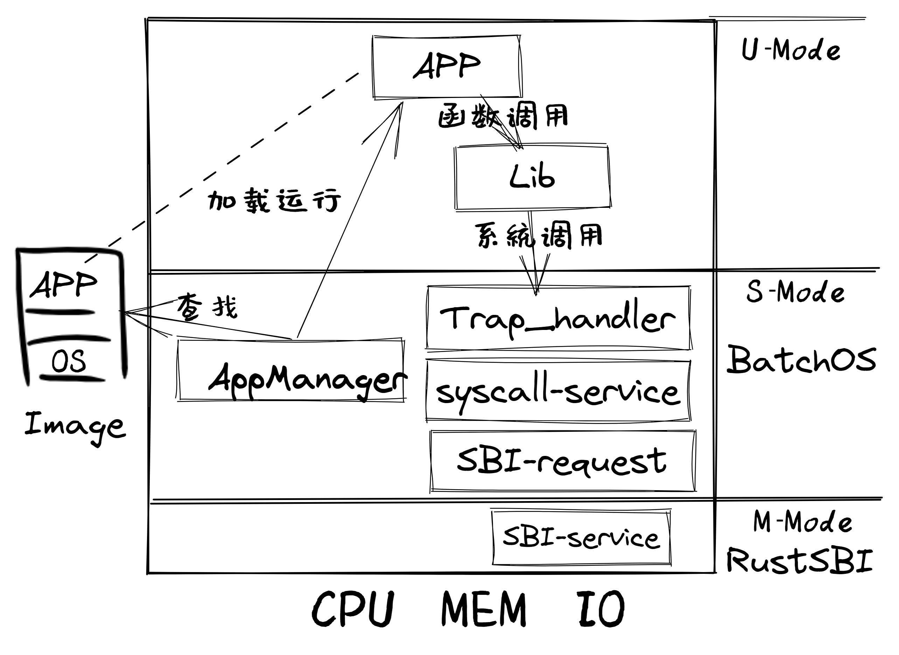
用户程序和内核的交互

Slide 32
多道程序和分时系统

Slide 33
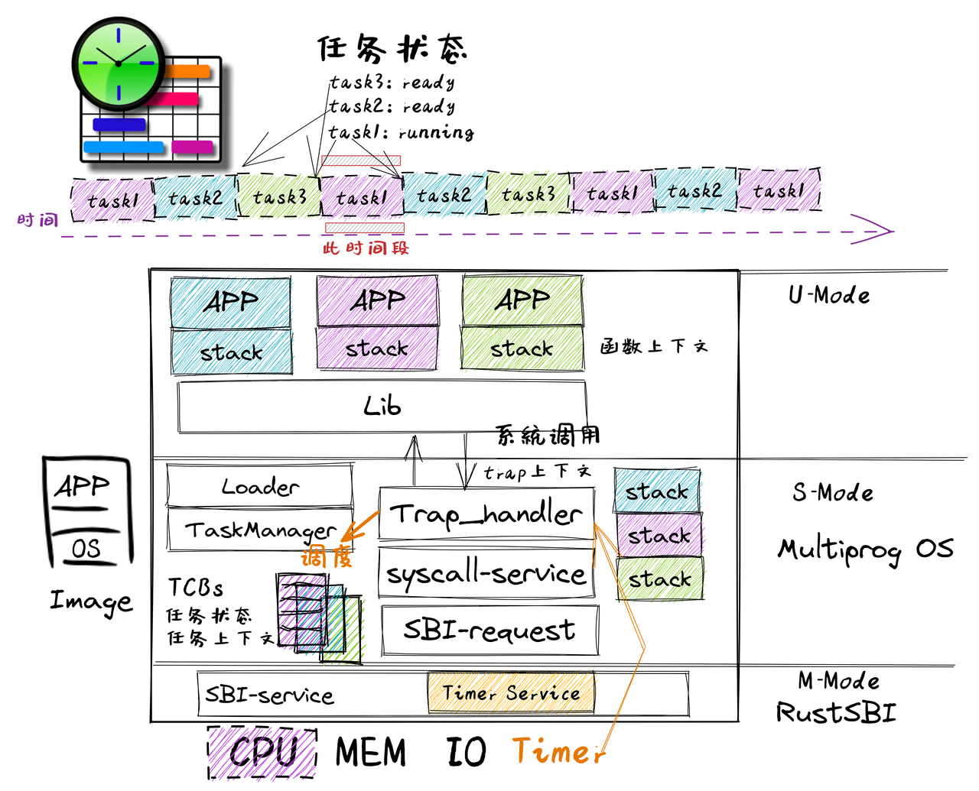
批处理和多道程序
批处理
一次只能装一个用户程序到内存（虽然我们的自欺欺人版批处理是从内存中的内核的位置装载进去的，姑且也算他是批处理了）
多道程序
一次可以装入多个用户程序到内存，也可以加上时钟中断，在不同的进程边缘反复横跳
优点：如果一个程序在批处理下一直跑或者死循环了，那么其他任务就没得用CPU了。
而多道程序和分时多任务可以让我们根据不同的时间片分别服务不同的任务

Slide 34
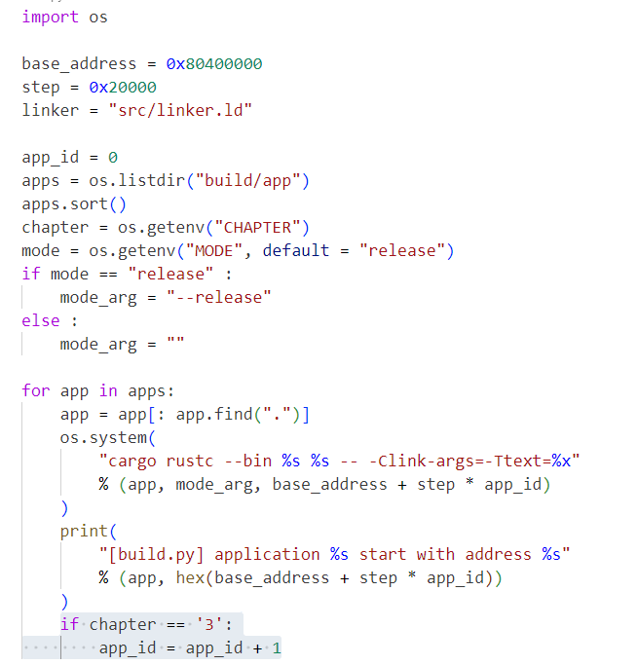
多道程序
构建脚本的变化
这部分代码在ch3里面
所以他每次的app_id增加，也就是说，对应的链接脚本设定的地址就变了
变成每次都增加0x20000

Slide 35
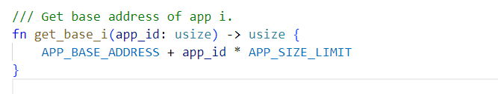
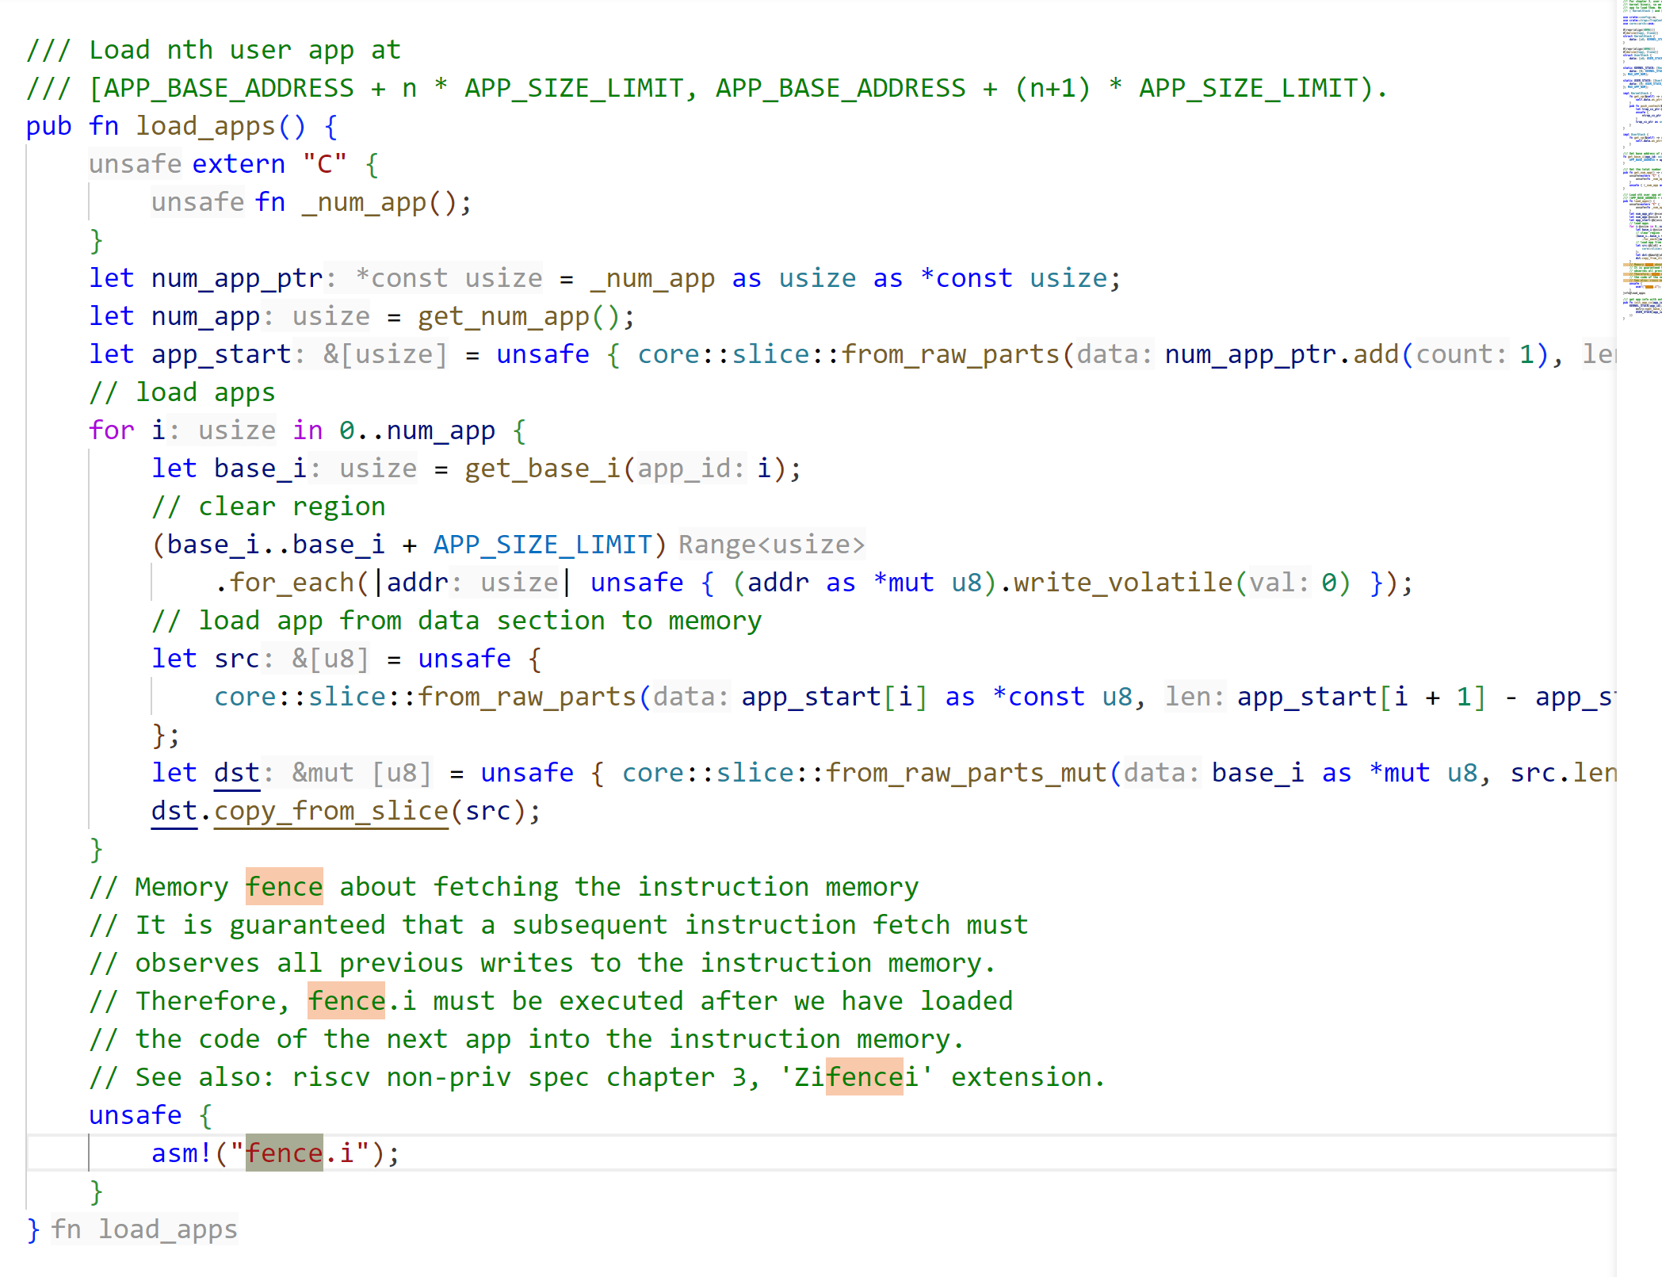
多道程序
对应的，相应的load_apps也需要加以改变。
也就是说，这里需要计算每次不同app的一个链接地址的位置了
为什么这里也要加一个fence.i ???
（注：在原先版本的代码中，这行fence在更前面，后来确认是rcore源仓库更改了之后，tutorial没有同步过来的问题）

Slide 36
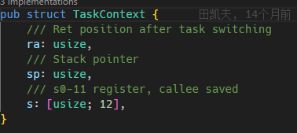
任务上下文
这是一个简单的数据结构的不同，但是任务上下文和trap上下文存在不同的含义，简单来说，任务上下文是在两个不同任务的内核态执行的过程中的状态的保存。

Slide 37
任务上下文
执行流A
执行流B
切换taskcontext
切换taskcontext这个过程需要保存的其实是执行流。
但是调用switch是一个函数调用，他会根据ABI自动的去保存一些寄存器到原执行流的栈上去。
而剩下的寄存器，才需要我们手动保存。
所以实际上只需要保存部分寄存器即可。
内核态代码
保存trapcontext
恢复trapcontext
用户态代码

Slide 38
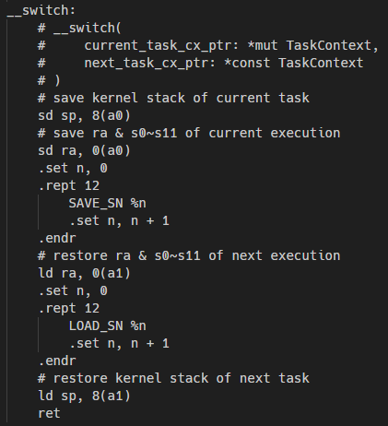
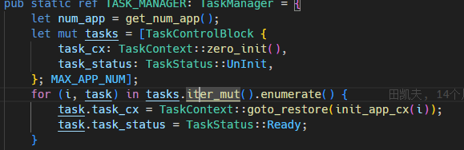
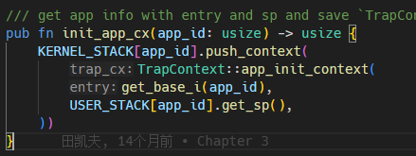
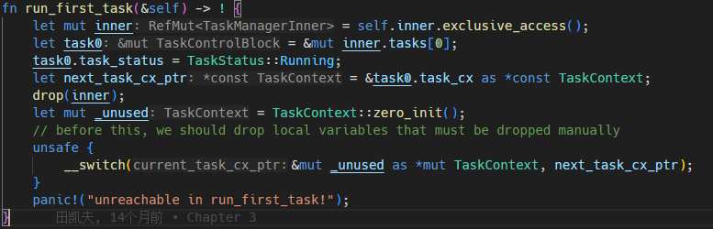
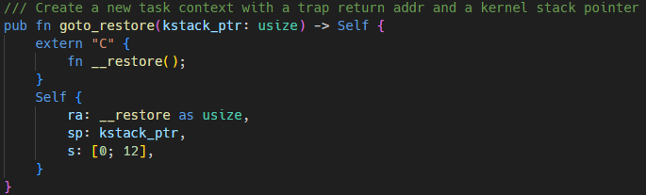
任务上下文

Slide 39

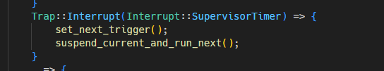
分时多任务
当时钟中断到来，os切换到下一个app允许，并且设置好下一个时钟中断触发时机
os开启中断
设置下一个时钟中断触发的时机

Slide 40
谢谢大家

